Slide 1
Geografia e Categorias:
destravar o Brasil além do Sudeste
Análise de dados · Tech Challenge Fase 1 (POSTECH DTAT)
Brazilian E-Commerce Public Dataset by Olist · 64,6% da receita está no Sudeste
Lucas Aguiar de Moura (RM375551) · Pamela Regina Tumiero da Costa (RM374909) · Guilherme Augusto Justino da Silva (RM374370)
Mariana Nogueira Salgado Zeron (RM374774) · Vitor Martino (RM374436)

Slide 2
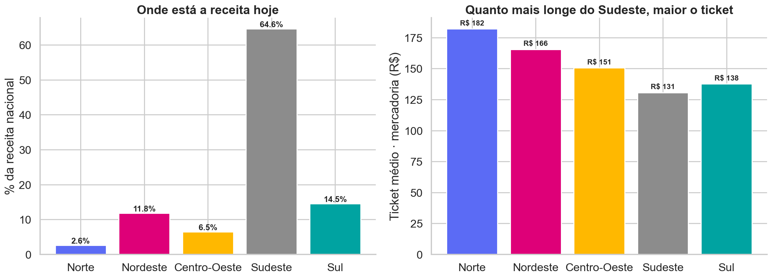
O problema: um e-commerce do Sudeste
As regiões críticas:
Norte — restrição
Barreira geográfica (rios, estradas). Fora do alcance da empresa.
NE / CO — foco
Demanda premium reprimida. Onde a solução tem retorno.
Sul — benchmark
A região fora do Sudeste que deu certo.

Slide 3
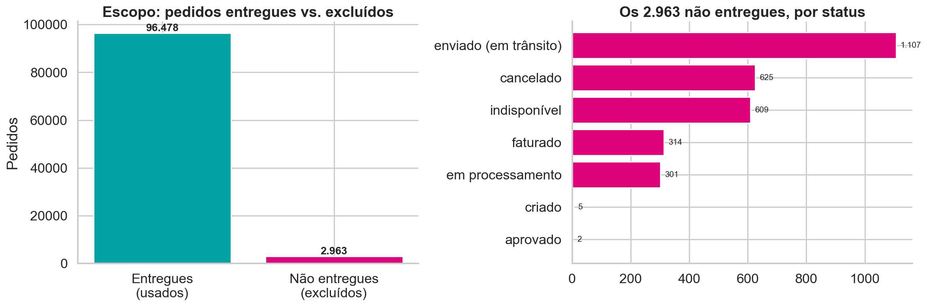
Adendo — usamos apenas pedidos entregues
Escopo: só 'delivered'
(96.478).
Os 2.963 não entregues (FORA):
• 1.107 perdidos no transporte
• 625 cancelados
• 609 sem estoque
• 622 travados no funil
São falhas reais (nota 1,3–2,0):
R$ 370 mil de produto em risco.
→ aponta 2º problema operacional
(estoque + fulfillment).

Slide 4
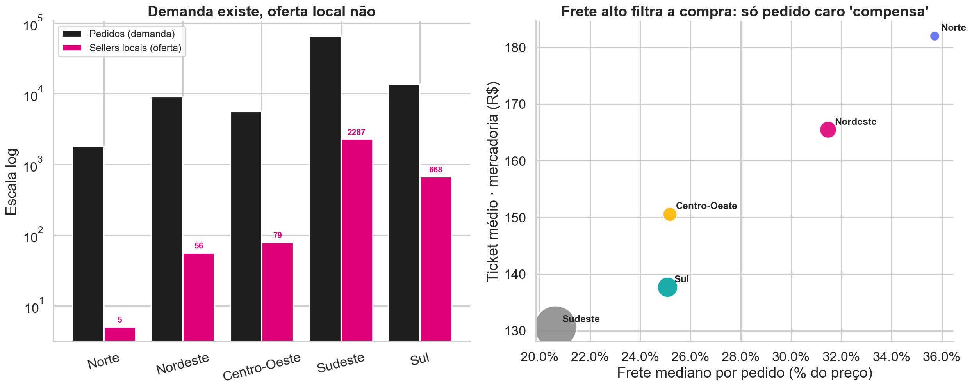
Q1 — Por que NE e CO compram menos que o Sul?
Falta OFERTA LOCAL, não demanda. NE tem 56 sellers e CO 79 — vs. 668 no Sul. Quase tudo vem de longe → frete ~31% do preço no NE → só o pedido caro compensa → as compras pequenas (que dão volume ao Sul) somem.

Slide 5
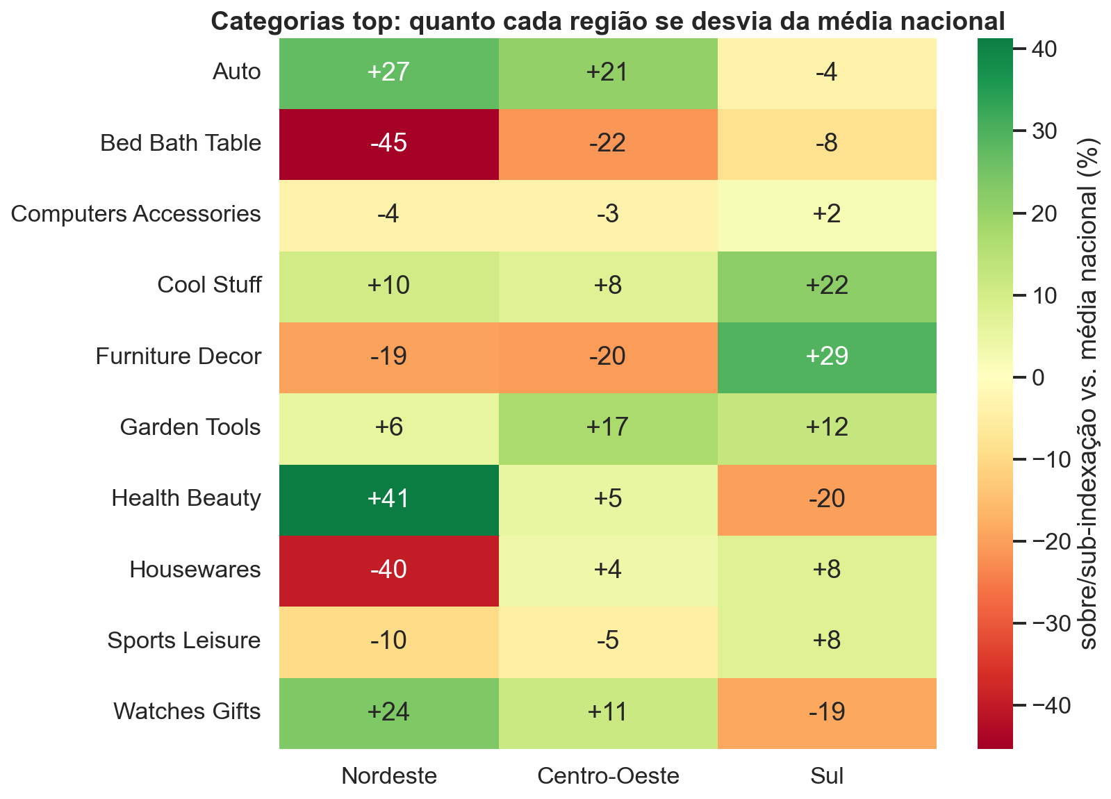
Categorias confirmam: o frete molda o que cada região compra
O Nordeste FOGE do volumoso:
• Bed Bath Table −45%
• Housewares −39%
(frete proibitivo no pesado)
E sobre-indexa no pequeno e caro:
• Health Beauty +41%
• Watches Gifts +22%
(leve, caro — 'vale' o frete)
→ a demanda premium reprimida
aparece no próprio sortimento.

Slide 6
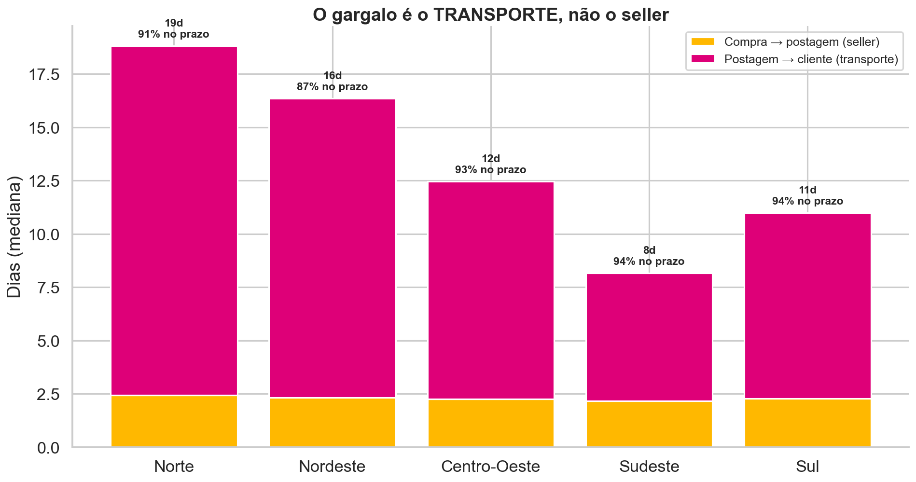
Q2 — O gargalo da entrega é o transporte, não o seller
O seller despacha rápido e por igual em todo o país (~2 dias).
A diferença é 100% TRANSPORTE:
6 dias no Sudeste →
14 dias no Nordeste.
NE tem o pior cumprimento de promessa (87%) — a perna longa é a mais variável.
→ pressionar o seller não move o NE/CO.

Slide 7
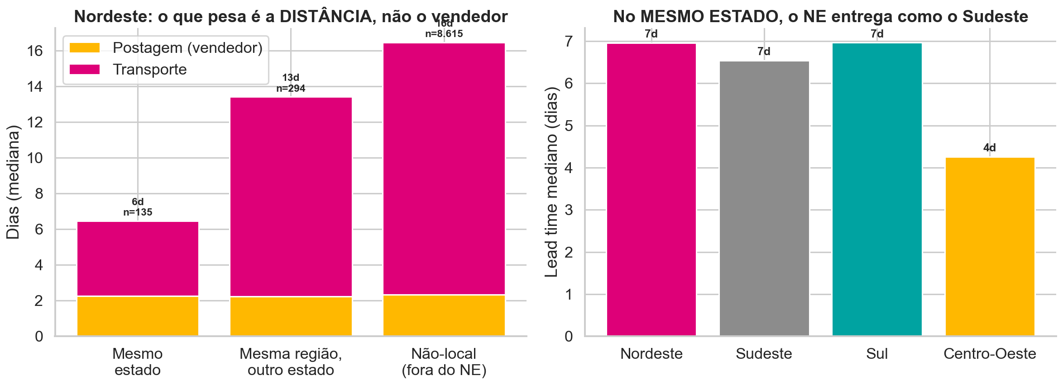
A prova: vendedor local entrega — e o que pesa é a distância
Local × não-local:
• geral 8d vs 13d
• NE 11d/91% vs 17d/87%
• CO 7d/98% vs 13d/93%
Por que o NE demora mesmo local?
DISTÂNCIA — o NE é enorme.
Mesmo estado → 7 dias
(= Sudeste!)
Outro estado do NE → 13 dias
→ não um hub único:
fulfillment por estado
(BA, PE, CE).

Slide 8
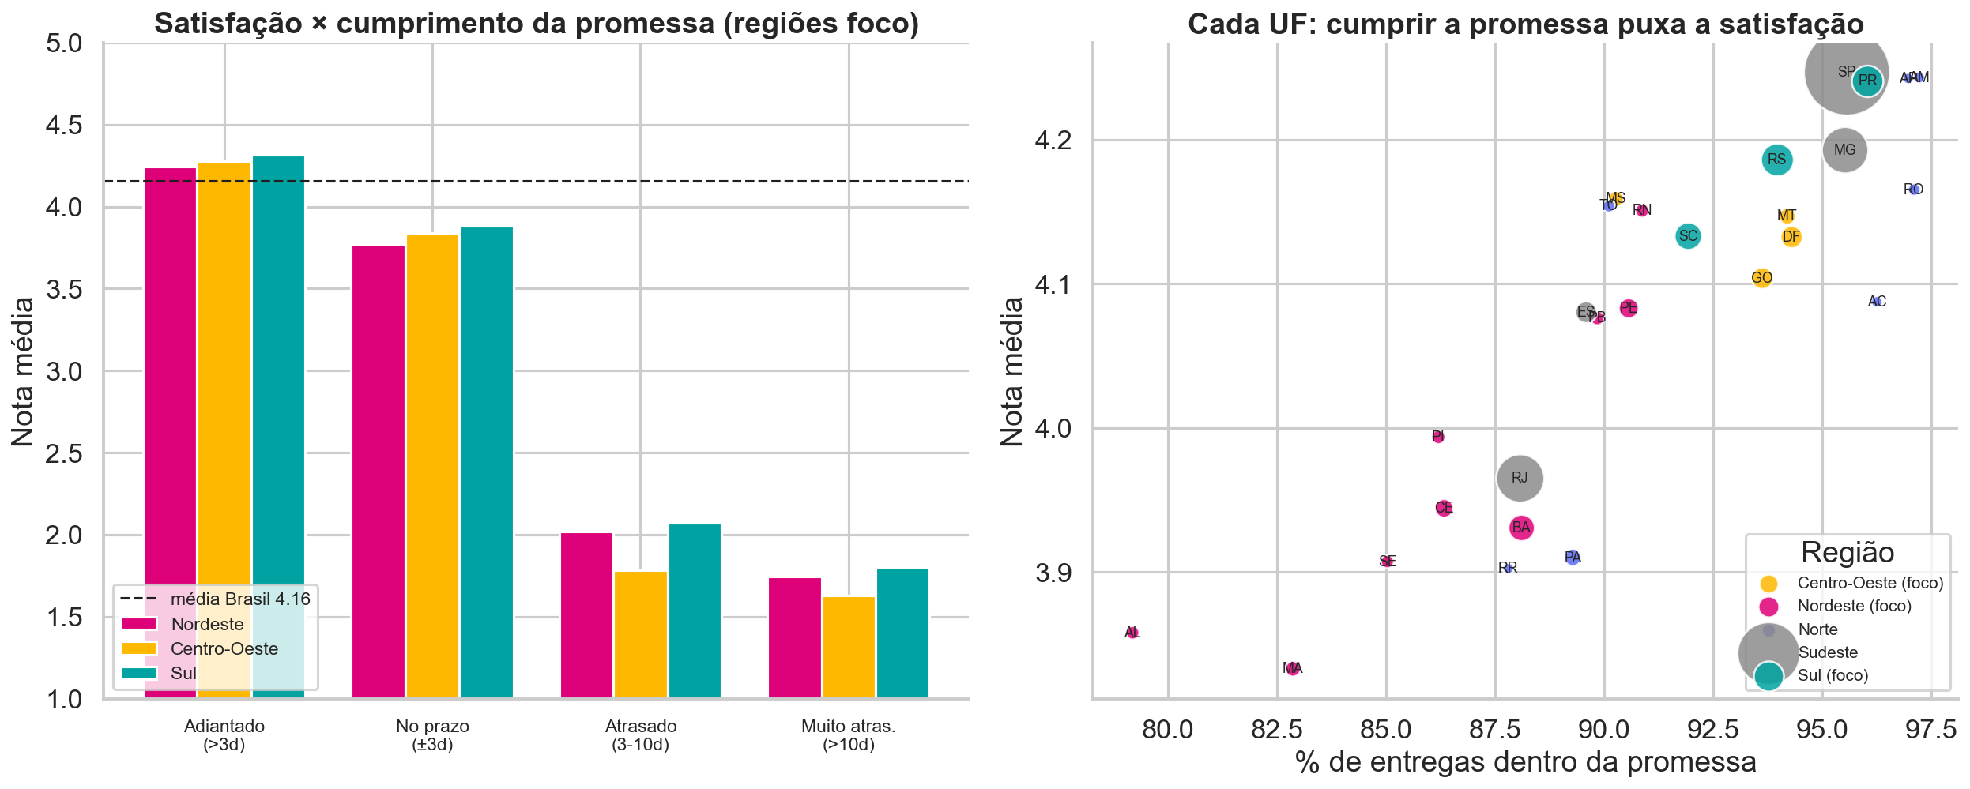
A satisfação segue a promessa de entrega
Baseline (linha de partida):
🟥 Nordeste — 3,97
(menor nota, maior alavanca)
🟨 Centro-Oeste — 4,13
🟩 Sul — 4,19 (= Sudeste)
Welch t-test (no prazo × atraso):
queda de ~2 estrelas,
p ≈ 0 (significante).
O atraso é o detrator nº 1.

Slide 9
Uma causa raiz, dois sintomas → o plano
Q1 (compram menos) e Q2 (entrega atrasa) têm a MESMA causa: a oferta está longe do cliente. Colocar oferta no NE/CO baixa o frete (mais compras) E encurta o transporte (cumpre a promessa).
1
Fulfillment distribuído por estado (BA, PE, CE)
não um hub único · Q1 frete + Q2 transporte · NE 3,97→4,15
2
Recrutar sellers locais NE/CO
nas categorias que sobre-indexam · 56→150+ por estado
3
Transportadora dedicada (corredor + intra-NE)
reduz variância do transporte · 90d
4
Bundles regionais
categorias de sobre-indexação · sobe ticket/volume
5
Recalibrar data prometida por rota
tático, até a oferta local crescer

Slide 10
Quanto isso vale: simulação do cenário 30%
Cenário-base: migrar 30% dos pedidos hoje despachados de FORA da região para sourcing local (aplicando o desempenho já observado nos pedidos locais). Números próprios — cenário, não previsão.
R$ 51 mil
169
4.209
+0,3★
economia de frete/ano
atrasos evitados
pedidos otimizados
nota dos migrados
NE R$ 35,8k + CO R$ 15,4k
NE 92 + CO 77
migração de 30% dos fluxos
de 'não-local' p/ 'local'
A economia de frete financia a própria atração de sellers locais (recomendação #2). E os pedidos migrados ganham satisfação — que, sem recompra para diluir o CAC, é o que protege a primeira compra.

Slide 11
O mapa de receita não é destino —
é consequência de onde a oferta está.
NE e CO compram pouco E recebem atrasado pela mesma razão: não há vendedor por perto.
Aproximar a oferta — distribuída nos estados de maior demanda, não num hub único — converte a demanda premium e cumpre a promessa — medido pela satisfação dessas regiões.
Meta-norte: satisfação média do NE 3,97 → 4,15 · Centro-Oeste 4,13 → 4,20

